Slide 1
축제
정보 제공
어플 제작하기
축제
정보 제공
어플 제작하기
김다빈, 이상규, 차혜연
Copyrightⓒ. Saebyeol Yu. All Rights Reserved.

Slide 2
Contents
001
어플소개
002
제작 과정
003
실행 화면
역할 분담
제작 배경
어플 목적
이론 및 기술 현황
시행 착오
어플 실행 화면

Slide 3
001
어플소개
Copyrightⓒ. Saebyeol Yu. All Rights Reserved.

Slide 4
1
001 어플소개
역할 분담
김다빈
이상규
차혜연
메인액티비티와 각 프래그먼트 연결,
홈프래그먼트 디자인 및 기능 구현(리사이클러뷰와 레트로핏을 이용하여 API 데이터를 카드뷰 형식의 리스트로 뿌려줌),
로그인액티비티(파이어베이스 인증 – 이메일, 구글, 페이스북)
네이버 지도 API를 이용하여 사용자 위치정보 받아오기
전반적인 프로젝트 기획
커스텀 캘린더 디자인 및 기능 구현,
커스텀 캘린더와 파이어베이스 파이어스토어를 연동하여 데이터 저장 및 불러오기 기능 구현.
전반적인 프로젝트 기획 및 레이아웃 디자인,
인트로 기능 구현,
드라워 내비게이션 레이아웃 구현(마이페이지, 리뷰 등 다양한 정보가 있는 메뉴로 구현 예정),

Slide 5
1
001 어플소개
제작배경
Step1
Step2
Step3
정보 인식
현황
기획 및 제작
어떤 어플을 제작할까 고민하던 중 각종 축제에 대한 정보를 발견하였고, 이를 한 군데에 모아놓았으면 좋겠다는 생각이 들었다.
그래서 현존하는 축제 어플들을 찾아보았고 전국의 축제 정보들을 한 군데에 모아놓은 어플이 없는 것 같아 기획에 들어갔다.
어플을 기획하며 필요한 기능들을 찾아보던 중 이것 저것 포함하여 좀 더 편리한 어플을 기획하게 되었다.

Slide 6
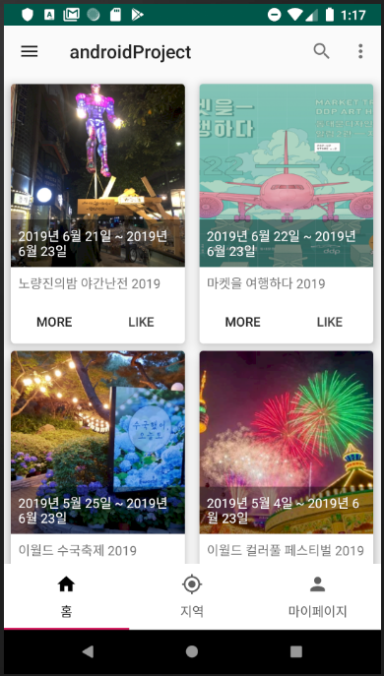
1
001 어플소개
어플 목적
축제 정보 제공 어플
가제 : 이제는 웃는거야 스마일어게인 (엄정화의 Festival 中)
◦ 벚꽃축제나 불꽃축제 빙어낚시 등 다양한 축제를 좋아하는데 축제에 관한 정보를 하나하나 찾아 봐야하는 것이 불편해서 기획하게 되었다.
◦ 본 어플리케이션은 공공API를 통해 얻은 신뢰도 높은 지역별 축제정보를 제공하는 플렛폼으로 사용자가 원하는 정보를 지역 혹은 계절과 같은 카테고리 별로 알기 쉽게 제공한다.
◦ 축제를 즐기고 싶은 사람들은 인터넷 검색이 아닌 앱을 실행시키는 것 만으로 축제정보를 얻을 수 있기 때문에 불편함을 해소하고, 더불어 지역 축제 활성화 또한 기여 할 것으로 예상된다.
어플 메인 사진
넣어주세용
Copyrightⓒ. Saebyeol Yu. All Rights Reserved.

Slide 7
002
제작 과정
Copyrightⓒ. Saebyeol Yu. All Rights Reserved.

Slide 8
2
002 제작 과정
이론 및 기술 현황
전국 축제 정보 API
TourAPI를 이용하여 전국의 축제 정보 받아오기
지역별 위치 분류
지역별로 축제 위치를
분류하여
사용자가 축제 정보를
찾기 쉽도록 구현
Firebase DB 연동
Firebase를 이용한
사용자 DB 구현
Copyrightⓒ. Saebyeol Yu. All Rights Reserved.

Slide 9
2
002 제작 과정
시행 착오
리뷰 페이지 >>
위치 기반 분류
페이지로변경.
각 지역 별로 축제
정보 분류해서
보여주는 페이지로
수정
API 수정
처음 사용하려던
API의 오류로 인한
수정
리뷰페이지
수정
기능 구현의 문제로
어플의 처음 방향과는
다르게 페이지 수정
PredictHQ의
한국 지역 축제 정보
API를 발견
해당 API로 수정
noSQL 기반
데이터 모델링
처음 사용해보는
데이터 모델링이라
효율적인
데이터 모델링의
어려움
경험을 바탕으로
더 효율적인
데이터 모델링 기대
Copyrightⓒ. Saebyeol Yu. All Rights Reserved.

Slide 10
003
실행 화면
Copyrightⓒ. Saebyeol Yu. All Rights Reserved.

Slide 11
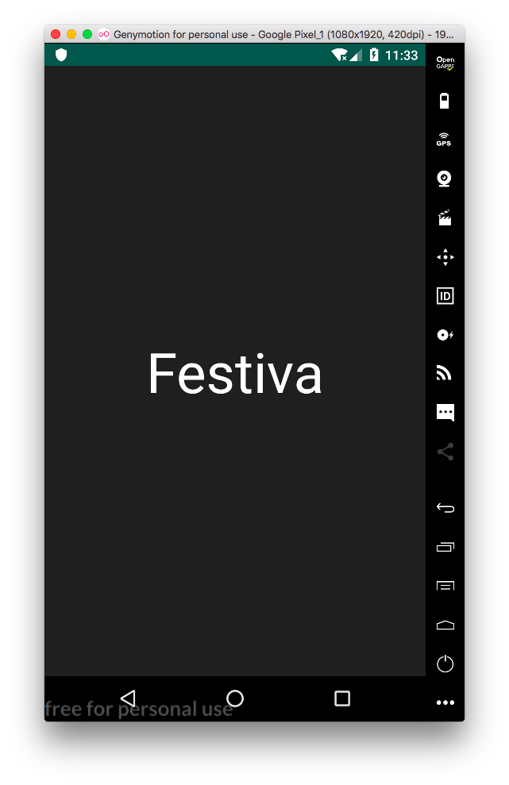
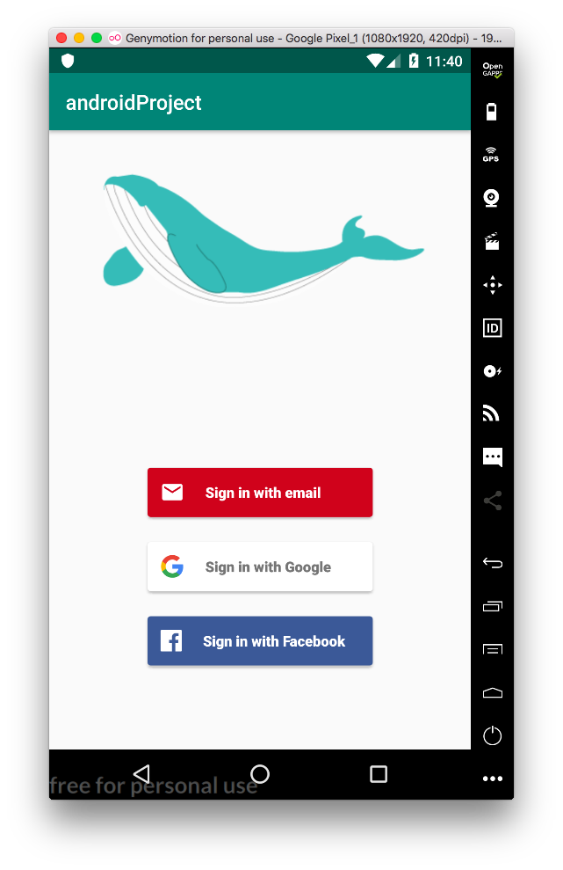
3
003 실행 화면
어플 실행 화면
인트로 페이지
로그인 페이지
메인 페이지
Copyrightⓒ. Saebyeol Yu. All Rights Reserved.

Slide 12
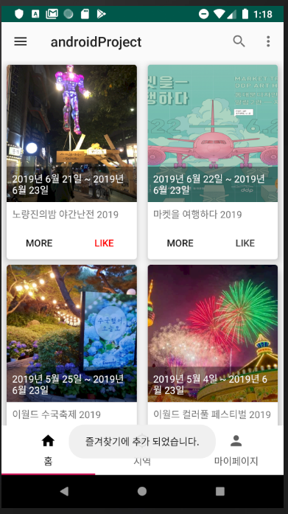
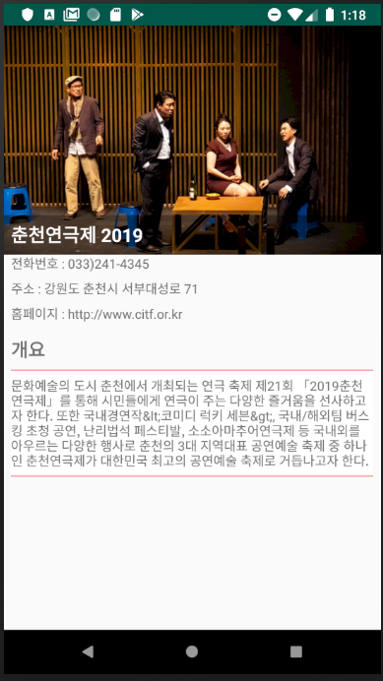
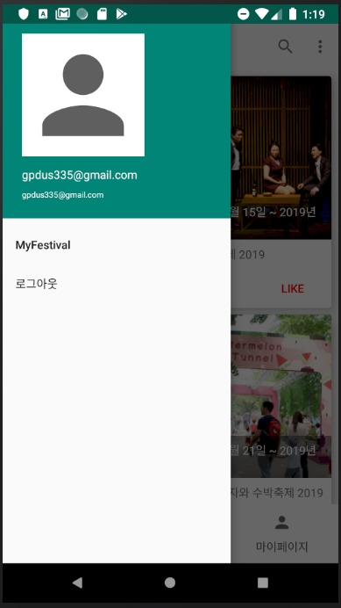
3
003 실행 화면
어플 실행 화면
Like 클릭
More 클릭
NavigationDrawar
Copyrightⓒ. Saebyeol Yu. All Rights Reserved.

Slide 13
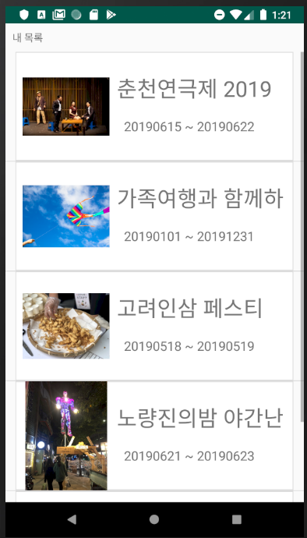
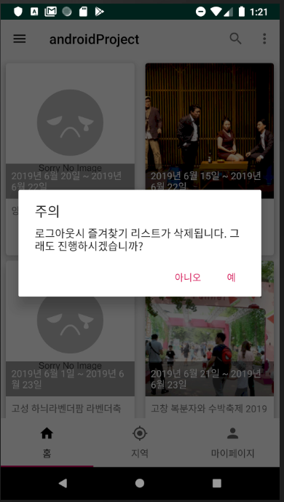
3
003 실행 화면
어플 실행 화면
MyFestival
로그아웃
Copyrightⓒ. Saebyeol Yu. All Rights Reserved.

Slide 14
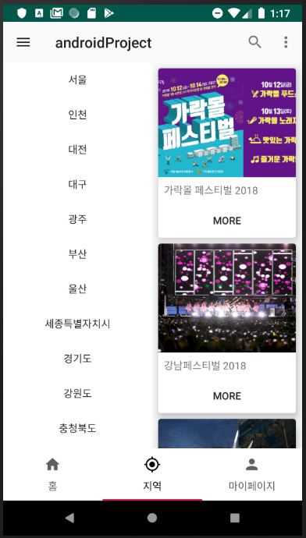
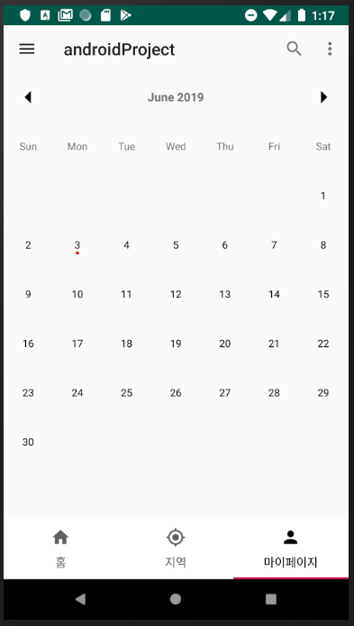
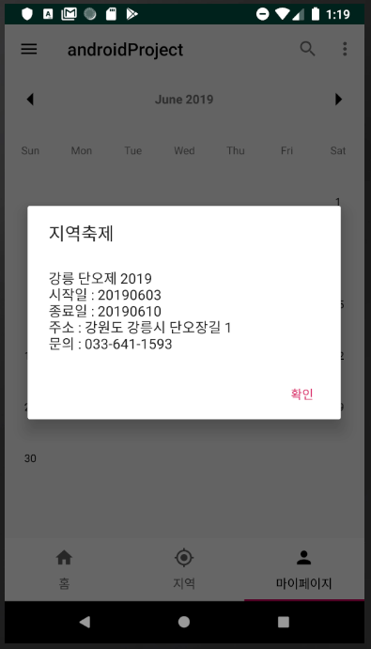
3
003 실행 화면
어플 실행 화면
지역별 선택 페이지
캘린더 페이지
캘린더 클릭
Copyrightⓒ. Saebyeol Yu. All Rights Reserved.

Slide 15
A
A
004
QnA
Copyrightⓒ. Saebyeol Yu. All Rights Reserved.

Slide 16
감사합니다
감사합니다
Copyrightⓒ. Saebyeol Yu. All Rights Reserved.

